Slide 1
Badanie satysfakcji z użytkowania platformy ILIAS
Podsumowanie oraz analiza wyników otrzymanych w ramach przeprowadzonej ankiety

Slide 2
Metryka i Wyniki Ilościowe

Slide 3
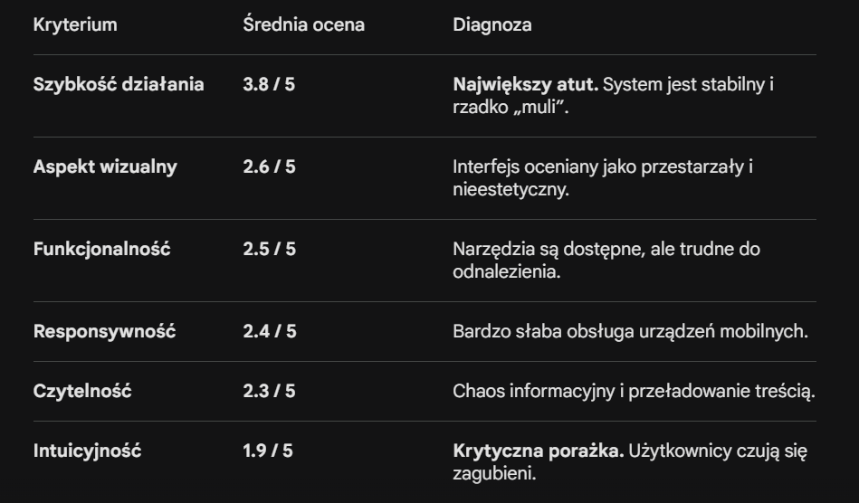

Slide 4
Analiza Jakościowa: Perspektywa Użytkowników

Slide 5
Co działa (Mocne strony)
Repozytorium wiedzy: Centralne miejsce, gdzie (teoretycznie) są wszystkie materiały.
Stabilność: Użytkownicy doceniają fakt, że platforma rzadko ulega całkowitym awariom.
Funkcja e-ankiet: Wskazana przez kadrę jako jeden z nielicznych, dobrze działających modułów. (od strony prowadzącego)

Slide 6
Co irytuje (Główne błędy)
„Incepcja Folderowa”: Nadmierna hierarchiczność. Aby dotrzeć do pliku, trzeba przejść przez 5-6 podfolderów o podobnych nazwach.
Sesja Widmo: System wylogowuje użytkownika bez ostrzeżenia. Student dowiaduje się o tym dopiero, gdy próbuje coś kliknąć i dostaje błąd.
Brak logiki w nawigacji: Brak przycisku „wstecz” działającego wewnątrz struktury lub jasnej ścieżki (tzw. breadcrumbs).

Slide 7
Podział na Grupy Docelowe

Slide 8
Wykładowcy/
Pracownicy
Dla nich ILIAS to narzędzie administracyjne, które jest nieprzyjazne w zarządzaniu
Narzekają na skomplikowany system oceniania (brak widoku zbiorczego, „tajne metody” wprowadzania ocen).
Trudności w przenoszeniu kursów między semestrami.
Braki w modułach interaktywnych (np. lepsze Formularze).

Slide 9
Studenci
Dla studentów ILIAS to „zło konieczne”, które utrudnia naukę
Główny postulat: „Chcę szybko znaleźć materiały i wysłać zadanie”.
Brak potwierdzenia wysłania pracy (niepewność: „czy na pewno doszło?”).
Problemy z formatami plików (system odrzuca niektóre rozszerzenia bez wyjaśnienia).

Slide 10
ILIAS vs Konkurencja (Benchmarking)

Slide 11
Elementy porządane z podobnych serwisów
Z Teams: Powiadomień w czasie rzeczywistym i łatwego czatu.
Z Classroom: Przejrzystego dashboardu „To-Do” (co mam oddać i na kiedy).
Z Moodle: Lepszego podziału na sekcje tematyczne.

Slide 12
Kluczowe Rekomendacje (Roadmapa zmian)

Slide 13
Sugerowane
zmiany
System Powiadomień: Wprowadzenie alertów o nowych materiałach i zbliżających się terminach (deadlines).
Uproszczenie UX: Spłycenie struktury folderów i wprowadzenie wyszukiwarki plików, która faktycznie działa.
Modernizacja UI: Odświeżenie wyglądu, zwiększenie kontrastu i czytelności czcionek.
Wersja Mobilna: Stworzenie dedykowanego widoku responsywnego (RWD) dla smartfonów.
Interakcja: Dodanie tablicy aktualności

